Slide 1
ALLEGATO al PIAO
Piano della Formazione 2022-2024

Slide 2
Obiettivi
Il Piano della Formazione intende proporre una serie di iniziative formative rivolte al personale, finalizzate a:
preparare i neo-assunti e il personale già inserito a ricoprire adeguatamente le posizioni e i ruoli a loro assegnati
promuovere in tutti i dipendenti la consapevolezza del proprio ruolo come «pubblici dipendenti»
aggiornare e formare il personale nell’ambito della salute e sicurezza nei luoghi di lavoro
favorire un innalzamento dei livelli di conoscenza della normativa e favorire la conoscenza degli istituti contrattuali e del codice di comportamento
favorire un’adeguata conoscenza delle potenzialità delle nuove tecnologie con la finalità di migliorare i servizi resi ai cittadini ed innalzare il livello delle competenze digitali

Slide 3
Aree tematiche
Le attività formative, saranno definite e proposte con la finalità di rispondere alle diverse esigenze le seguenti aree tematiche:
Ambito amministrativo-contabile
Fornire al personale conoscenze tecnico-specialistiche relative al bilancio, alla gestione finanziaria e agli aspetti contabili dell’ente
Ambito tecnico-specialistico
Dare risposte a quelle esigenze specifiche manifestate dai vari settori in termini di competenze specialistiche da sviluppare tramite interventi mirati
Ambito di formazione obbligatoria
Assicurare al personale formazione continua in materia di salute e sicurezza nei luoghi di lavoro, prevenzione della corruzione, trasparenza e privacy
Ambito digitalizzazione
Favorire lo sviluppo di competenze digitali necessarie per gestire una diversa organizzazione del lavoro e per una gestione efficiente del lavoro agile

Slide 4
Fasi dell’attività
Rilevazione dei bisogni formativi
Individuazione esigenze e priorità
Definizione del Piano della formazione
Programmazione attività
Confronto con le OOSS e CUG
Progettazione percorsi
Valutazione gradimento e impatto
Valutazione del gradimento
Valutazione
dell’impatto

Slide 5
Piano della formazione - Linee di intervento
Formazione SSPA
Amministrativo contabile
Sviluppo competenze digitali
Giuridico-normativa
Formazione ANCI - IFEL
Qualità del servizio
Salute e sicurezza nei luoghi di lavoro
Formazione INPS
VALORE PA
Trasparenza e Privacy
Anti corruzione

Slide 6
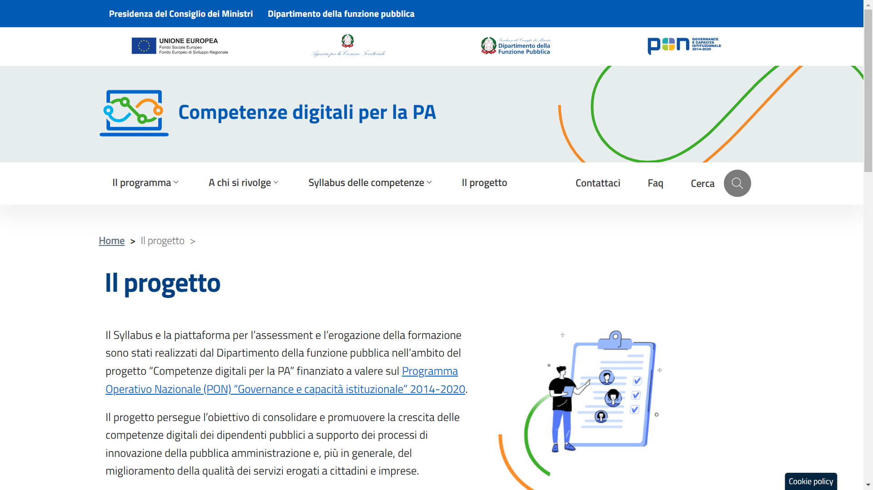
Il progetto Syllabus
Sviluppo delle competenze digitali

Slide 7
Il progetto Syllabus
Sviluppo delle competenze digitali
Il Syllabus “Competenze digitali per la PA” è il documento che descrive l’insieme minimo delle conoscenze e abilità che ogni dipendente pubblico, non specialista IT, dovrebbe possedere per partecipare attivamente alla trasformazione digitale della pubblica amministrazione.
Nell’ottica di favorire la digitalizzazione dei processi resi ai cittadini innalzando il livello di conoscenze del proprio personale, il Comune di Monopoli ha aderito al progetto proposto dalla Funzione Pubblica.
Gli obiettivi principali del piano di sviluppo delle competenze digitali, rivolto a tutti i dipendenti pubblici, sono:
formare sulle competenze digitali di base, relative alle capacità necessarie per operare in un contesto digitale utilizzando tecnologie e strumenti
informare e orientare sul più ampio contesto della Trasformazione digitale, in modo da conoscere e contribuire a sviluppare la digitalizzazione dei servizi

Slide 8
Il progetto formativo per la gestione dei flussi documentali
L’iniziativa si propone di affiancare e sostenere il personale nella fase di transizione al nuovo sistema di gestione dei flussi documentali che ha interessato il Comune di Monopoli nel corso del 2022.
L’iniziativa si pone l’obiettivo di fornire ai partecipanti le nozioni utili ad impostare correttamente gli atti amministrativi attraverso l’utilizzo del sistema di gestione degli atti e il loro raccordo con il sistema contabile.
L’intervento formativo prevede un modulo operativo volto a seguire l’iter del flusso documentale digitalizzato.
In particolare prevede la formazione dei dipendenti sulle modalità di gestione del protocollo informatico, della gestione del flusso documentale per l’approvazione degli atti amministrativi e delle delibere.

